Slide 1
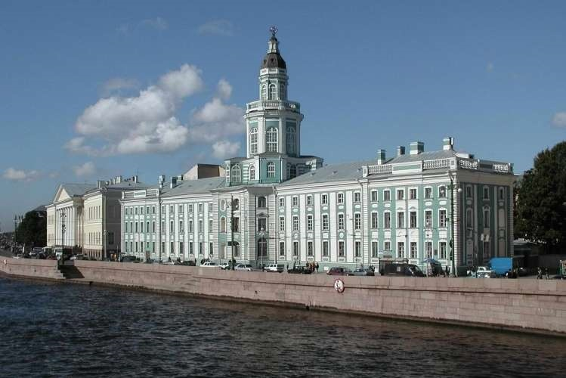
Разработчики: Бубнова Татьяна Федоровна Учитель начальных классов первой квалификационной категории ГБОУ СОШ № 86 Петроградского р-на, г. СПб БубновАнатолий Николаевич Учитель истории и обществознания ГБОУ СОШ № 653 с углубленным изучением иностранных языков (хинди и английского) Калининского р-на, г. СПб
Методический проект формы воспитательной работы.
«Школьная кунсткамера: прошлое в настоящем»

Slide 2
Цель проекта: Создание условий для разностороннего развития личности на основе усвоения общечеловеческих ценностей; воспитание личности, обладающей чувством национальной гордости. Задачи: 1. Способствовать развитию познавательных интересов учащихся; 2. Содействовать развитию культуры общения и формированию гуманистических межличностных отношений; 3. Способствовать совместной работе педагога, родителей и учащихся; 4. Оптимально сочетать индивидуальное воспитание, воспитание в коллективе и самовоспитание.

Slide 3
Описание идеи:
Фаза 1: Посещение музея – игровая экскурсия
Фаза 2: Рефлексия в классе
Фаза 3:
Выход в среднюю школу

Slide 4
Фаза 1:
Ганеша-победитель
В стране, где живут павлины
Играем в эскимосов
Вместе с Иссумбоси
Темы игровых экскурсий
Почему в Индии не боятся змей
Ларец мудрости
Китайский Новый год

Slide 5
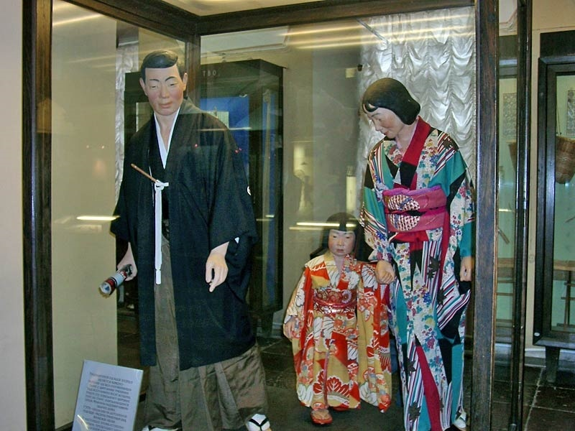
Япония

Slide 6
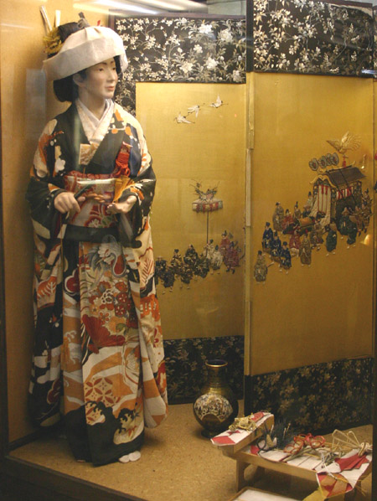
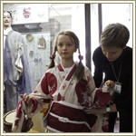
Используя методику рассказа народной сказки, детям можно дать представление о традиционной повседневной жизни японцев. Дети могут играть в игры японских девочек и мальчиков, и узнать, как в Японии отмечают дни рождения.

Slide 7
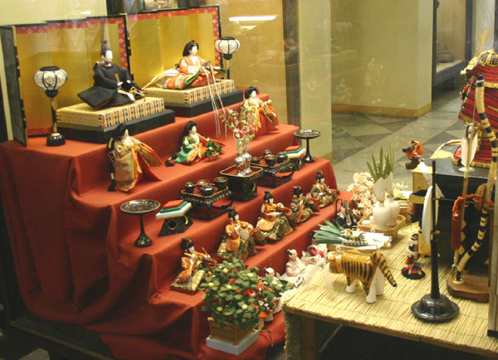

Slide 8
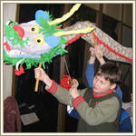
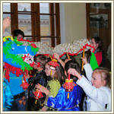
Китай

Slide 9
Цель игры - создать у ребенка первое впечатление о китайской традиционной культуре. В ходе нее дети погружаются в хорошо знакомую им атмосферу новогоднего праздника, узнают о происхождении новой новогодней обрядности в России ( счет лет по животным, залпы, фейерверки, салюты, бумажные украшения). В Китае непременным участником новогоднего праздника является дракон. Дети знакомятся с образом дракона и разыгрывают танец с бумажным драконом.

Slide 10
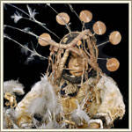
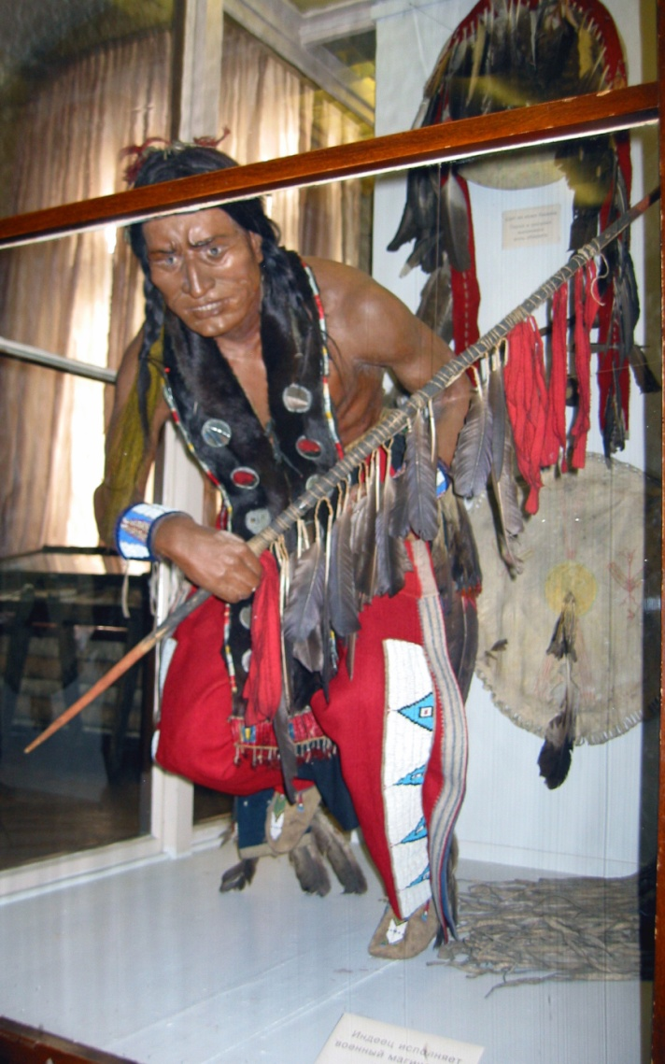
Коренное население Америки

Slide 11
Фаза 2:
Опрос детей после экскурсии
Розыгрыш сцен (страны)
Деление на команды
Распределение ролей

Slide 12
Фаза 3:
Показ учащимся средних классов с включением их в театральную постановку
Цель — преемственность старшей школы и средней
Всеобщее чаепитие в Китае
Радостные школьники предлагают своему классному руководителю посетить музей антропологии и как можно скорее, что бы все увидеть своими глазами!!!

Slide 13
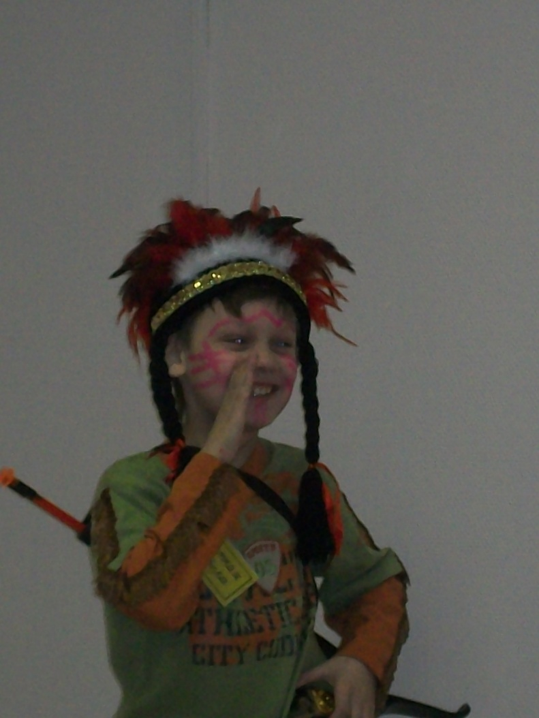
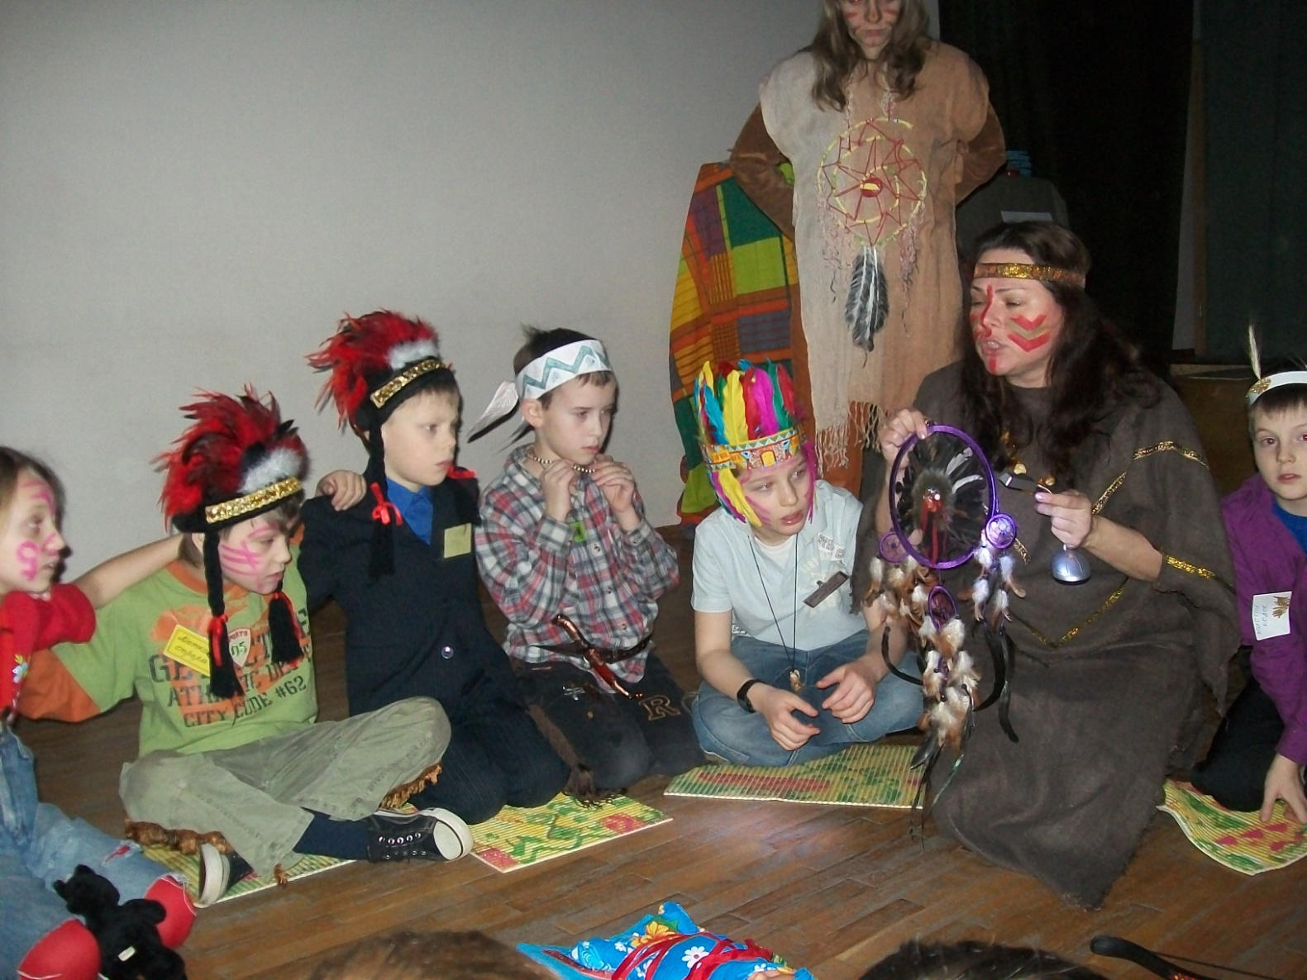

Slide 14
Педагогические (воспитательные) возможности
Приобретение опыта эмоциональных переживаний
Концентрация внимание
Ощутить своё «Я», осознать себя индивидуальностью
Умение взаимодействовать с людьми

Slide 15
Методика организации
посещение музея — экскурсия
рефлексия в классе (сам проект) — театральное представление
выход в среднюю школу (показ детям, возможно с их участием)
составление текста для «голоса за кадром» – сказочный, так, чтобы на сцене разворачивались занимательные события;
фиксирование всех персонажей, обозначение их на карточках – они распределяются среди детей;
по ходу звучания текста, несущего в себе информацию о действиях героев, актеры появляются из-за кулис и исполняют все, о чем сообщает "голос за кадром«;
действующими лицами являются: люди, звери, растения, вещи и природные явления.

